Slide 1
APLIKASI FORM PENDAFTARAN PENDIDIKAN DAN PELATIHAN
https://github.com/WildanHafiludin-133/tugasdsk133.git
NAMA : Wildan Hafiludin
NIM : 2200018133
KELAS : C

Slide 2
DESKRIPSI APLIKASI
Aplikasi ini digunakan untuk remaja usia taruna yang difokuskan untuk masuk sekolah kedinasan atau hanya ingin menambah ilmu sains dan olahraga, serta kepemimpinan.

Slide 3
FITUR APLIKASI
01
04
02
03
PENGISIAN IDENTITAS
PERSETUJUAN
Berupa menu awal mengisi identitas untuk melanjutkan halaman selanjutnya.
Kesepakatan Pelatihan yang ditawarkan.
PILIHAN PELATIHAN
05
RESULT
Jenis Pelatihan yang ditawarkan.
Berupa hasil dari kesepakatan penawaran yang disetujui.
DESKRIPSI
Deskripsi atau penjelasan mengenai jenis Pelatihan yang ditawarkan.

Slide 4
ALUR KERJA APLIKASI
MASUK
ISI IDENTITAS
DESKRIPSI PENAWARAN
Nama, No. HP aktif, Domisili.
Penjelasan mengenai Pendidikan dan Pelatihan yang tawarkan.
SELESAI
KETERANGAN
PERSETUJUAN
Keterangan mengenai berhasil atau tidaknya persetujuan.
Memilih dan menyetujui Pendidikan dan Pelatihan yang ditawarkan.

Slide 5
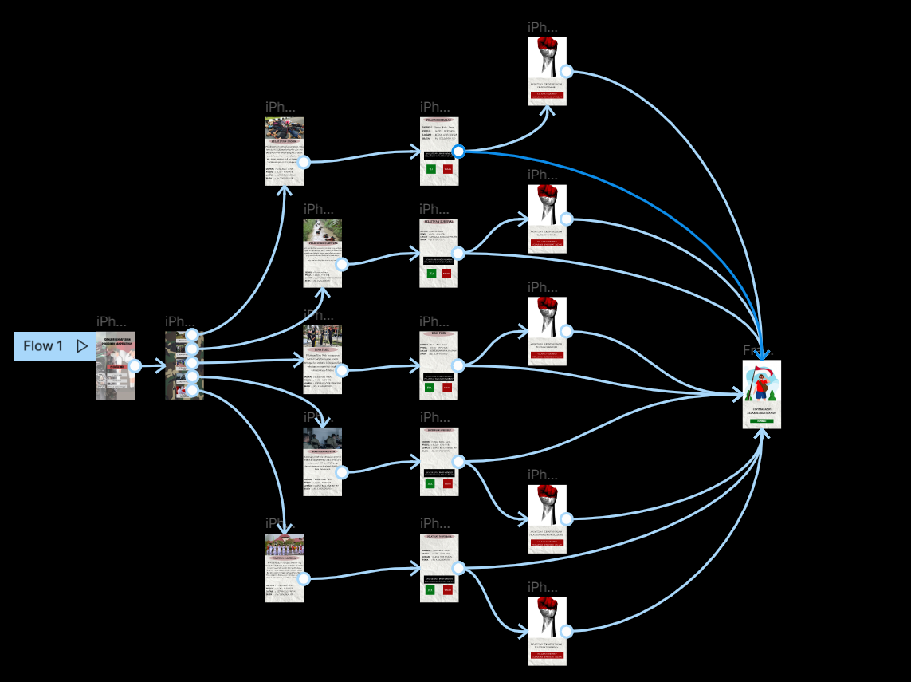
SKETSA ANTARMUKA

Slide 6
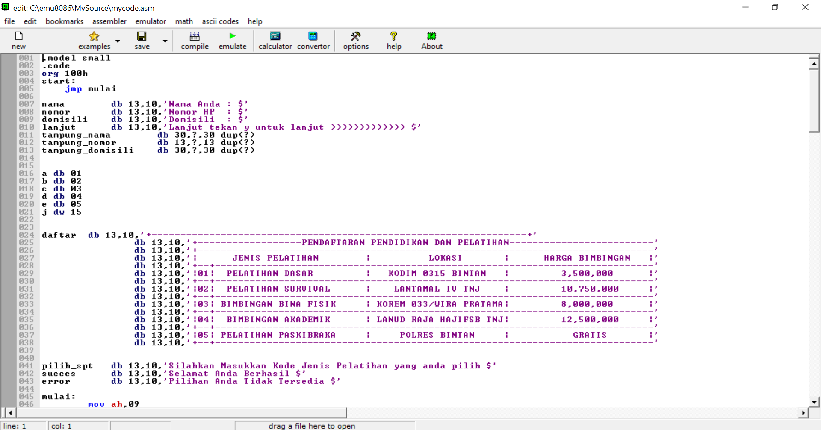
SOURCE CODE DI EDITOR

Slide 7
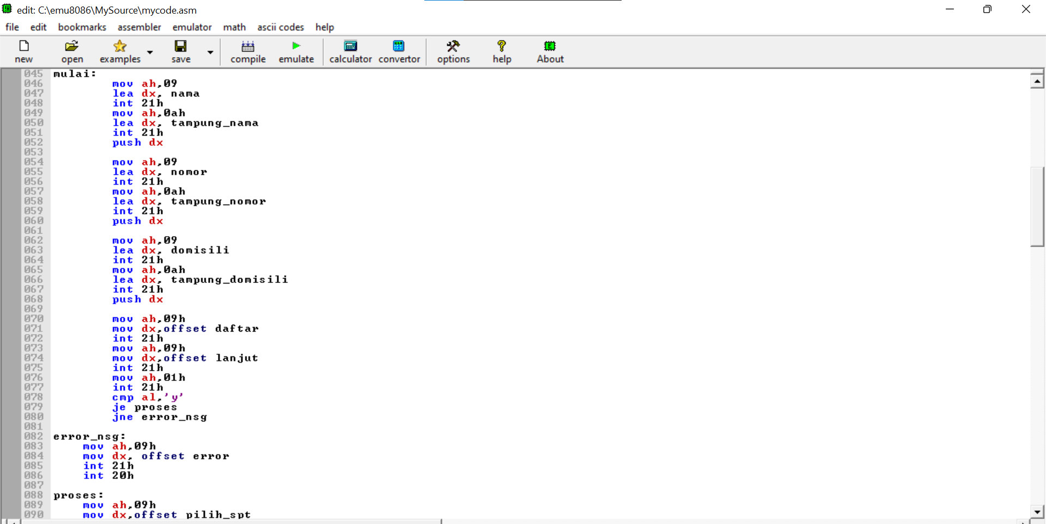
SOURCE CODE DI EDITOR

Slide 8
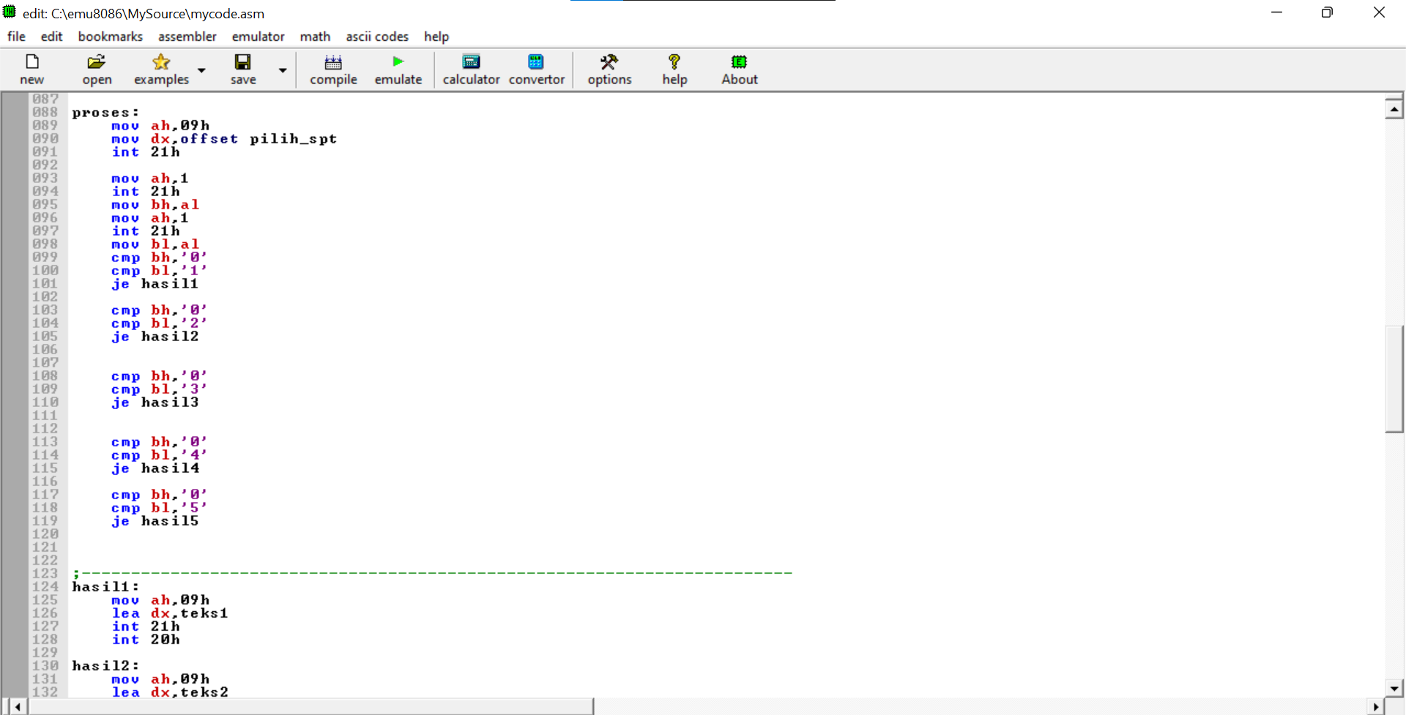
SOURCE CODE DI EDITOR

Slide 9
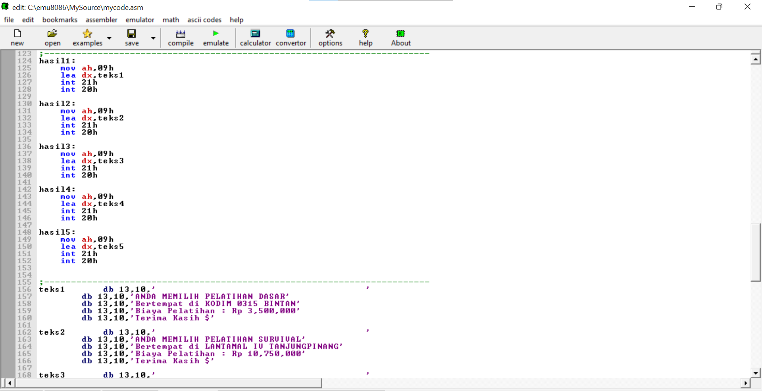
SOURCE CODE DI EDITOR

Slide 10
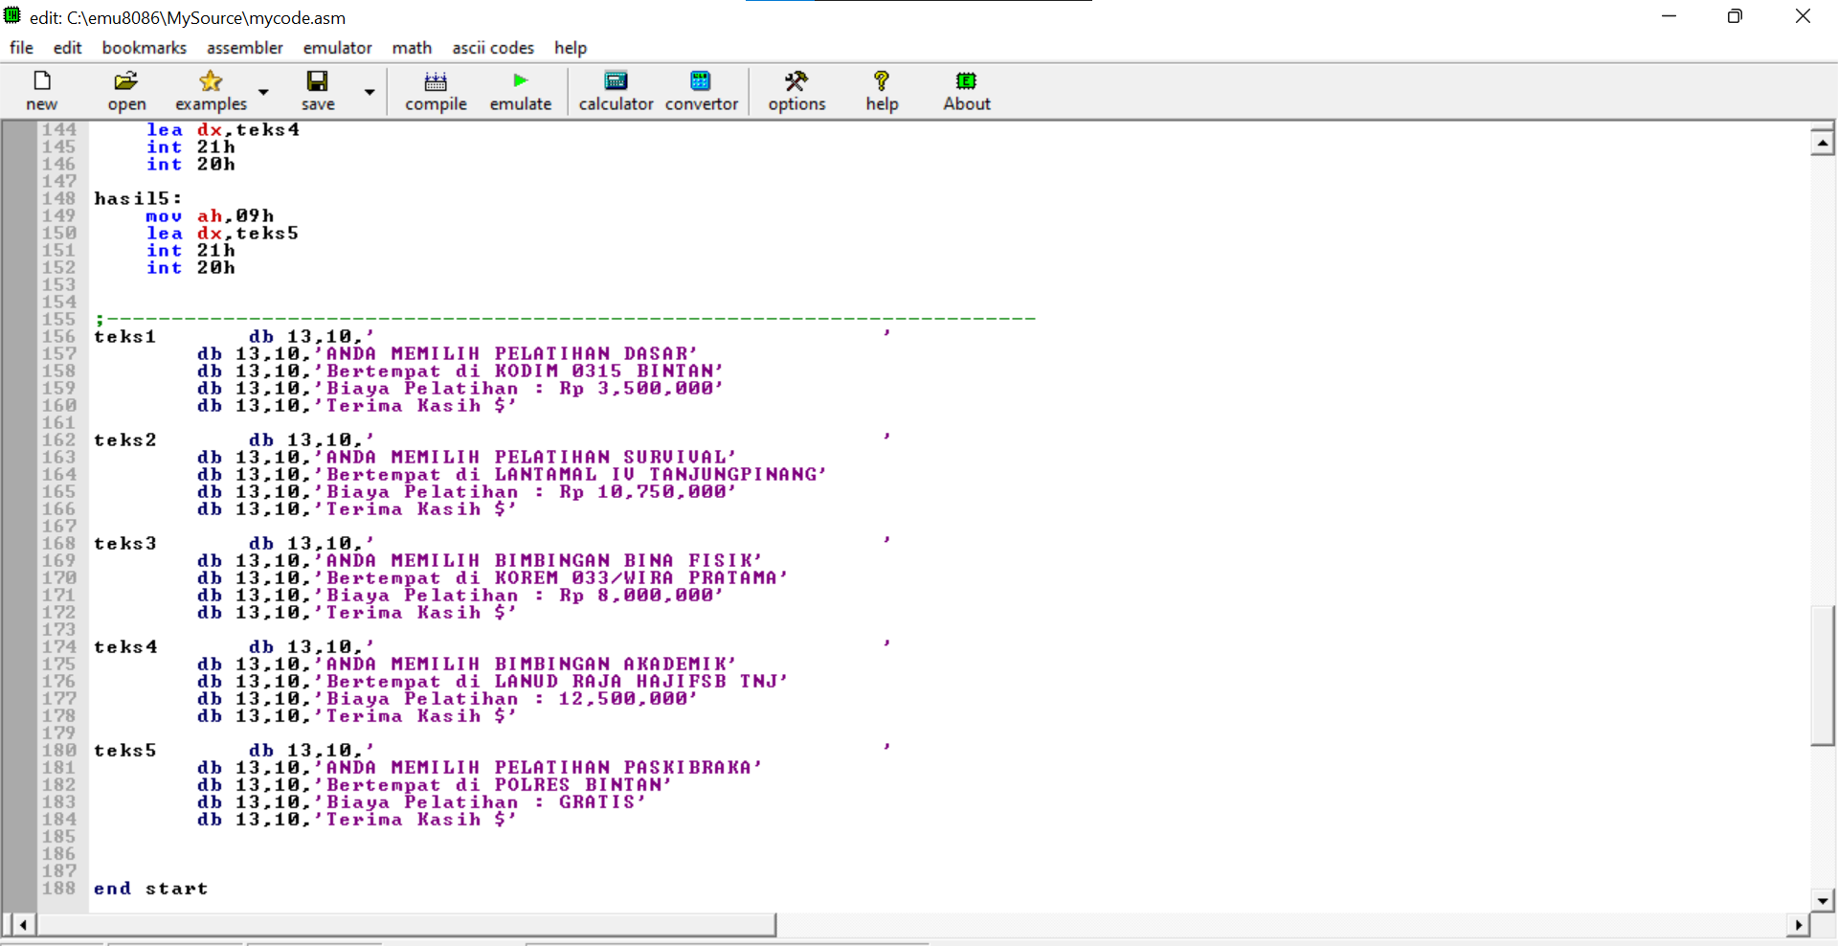
SOURCE CODE DI EDITOR

Slide 11
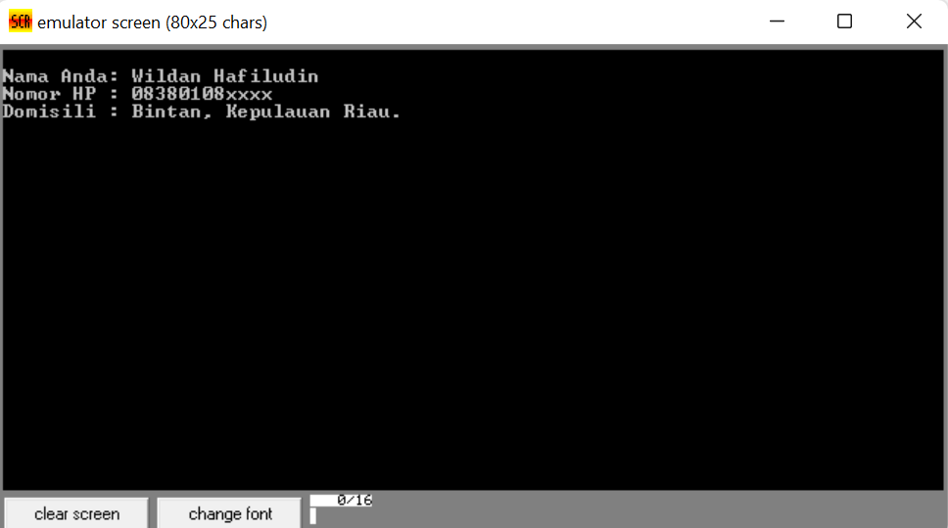
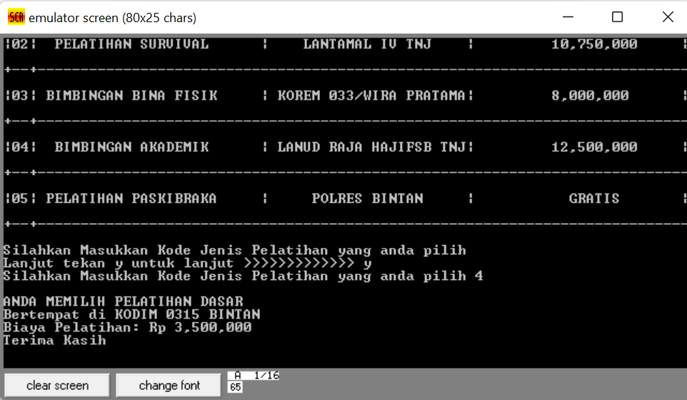
TAMPILAN LUARAN PROGRAM
01
02

Slide 12
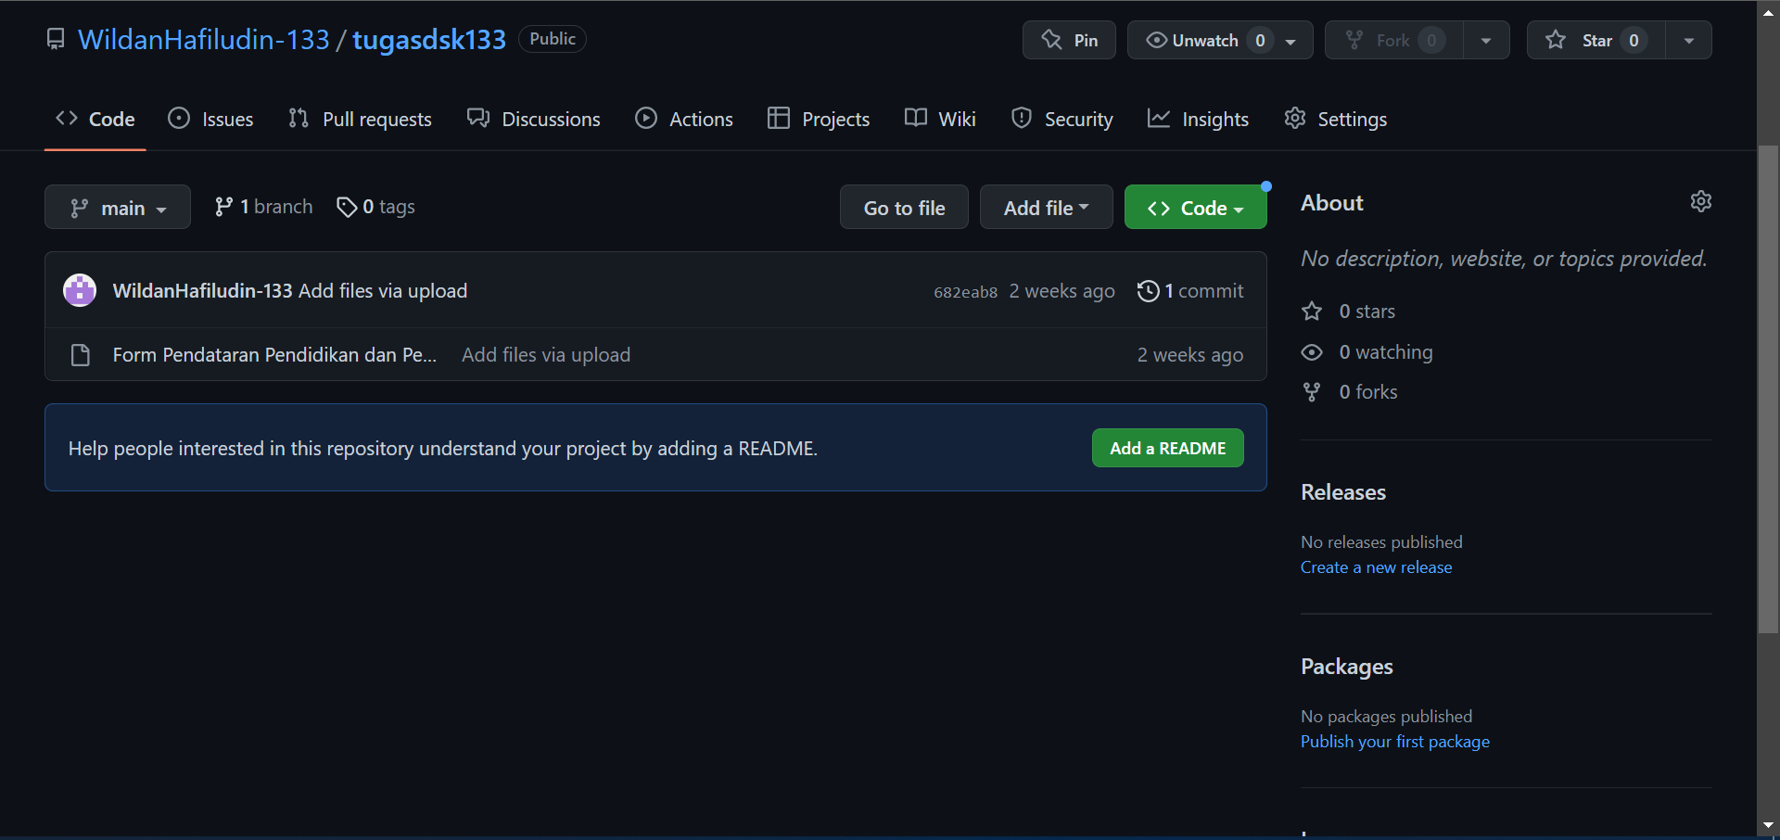
TAMPILAN UNGGAHAN DI AKUN GITHUB

Slide 13
FINISH!
Do you have any questions?
2200018133@webmail.uad.ac.id
+628 3808-9301
@wildan_hfldn
@WildanHafiludin
TERIMAKASIH

